Slide 1
글로벌 메타버스
피치솔루션 리플렛 A안
번역 : 영문/일문

Slide 2









비대면 소통과 협업을 돕기 위한
메타버스 오피스 플랫폼
소통문화
공동업무
비대면 협업을 실감나게!
다양한 소통 방식으로!
조이콜랩은 자유로운 소통과 간편한 협업을 통해
구성원들의 긍정적인 에너지를 활성화하여
조직의 생산성 향상에 도움을 주고자 합니다.
support@pitchsolution.co.kr
+82-2-839-7600
https://jcollab.com

Slide 3
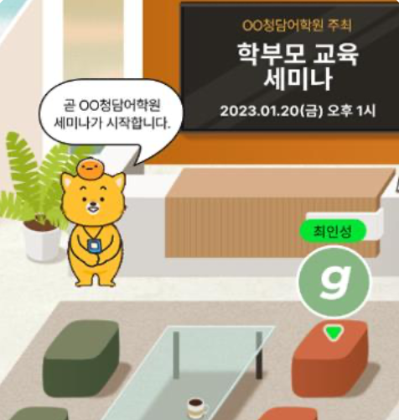
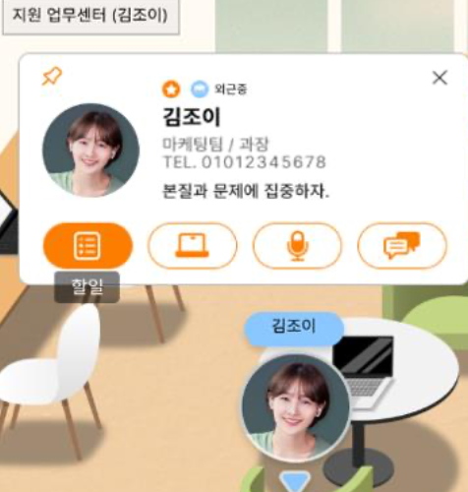
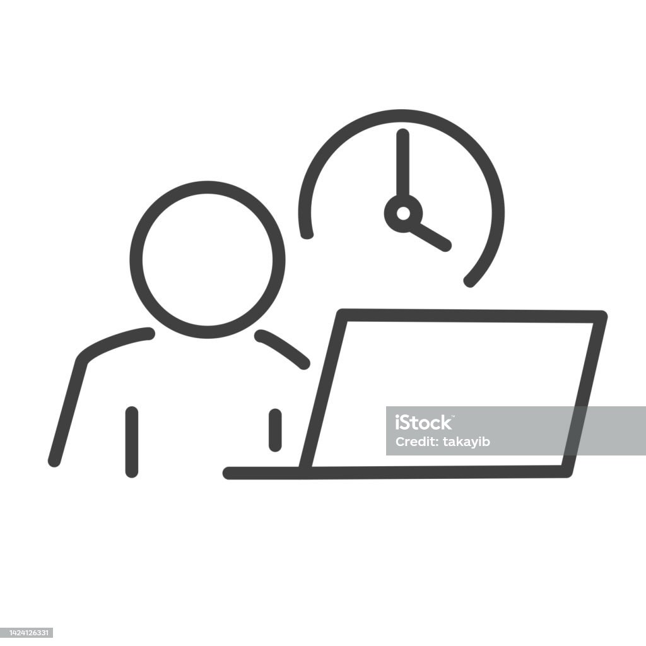
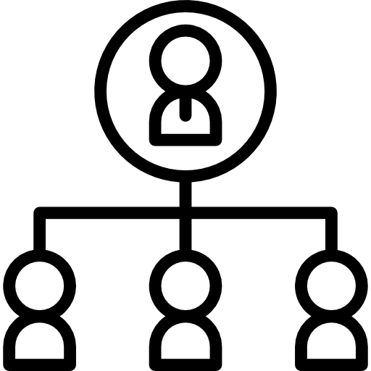
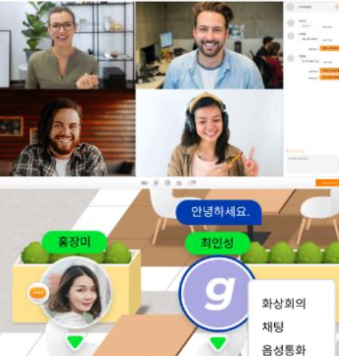
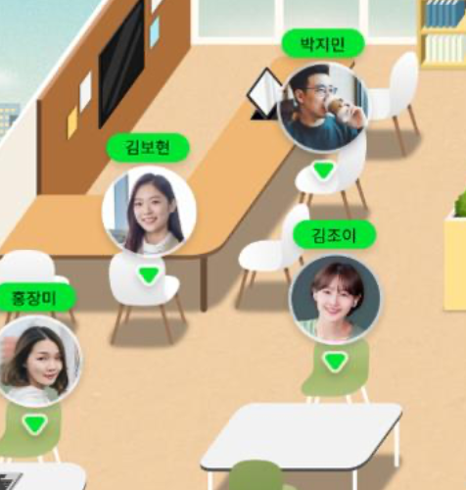


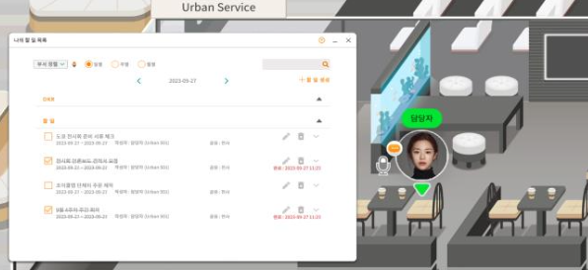
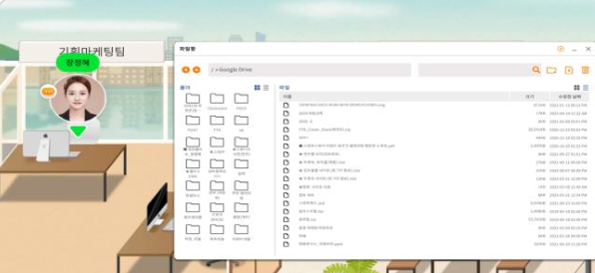
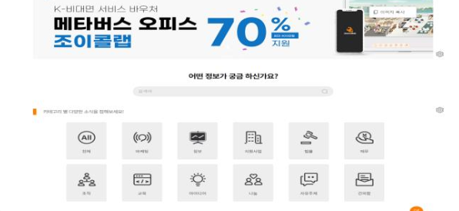
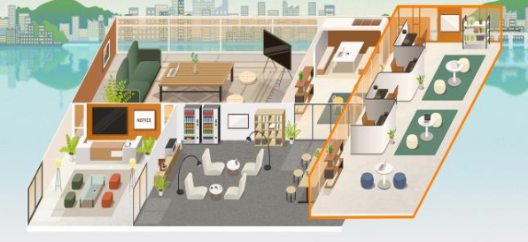
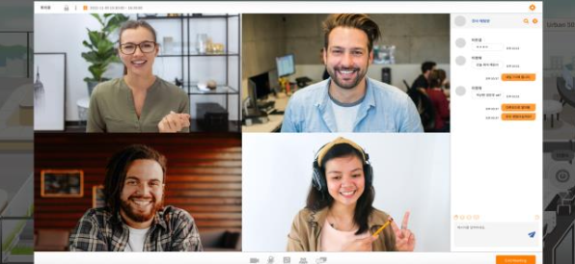
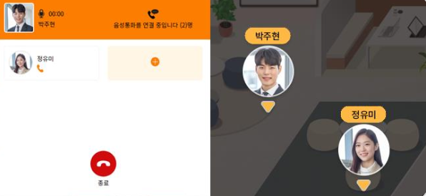
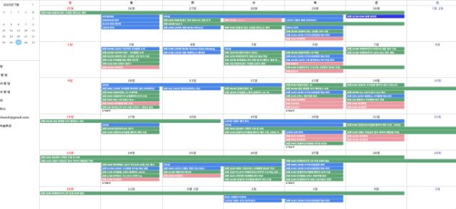
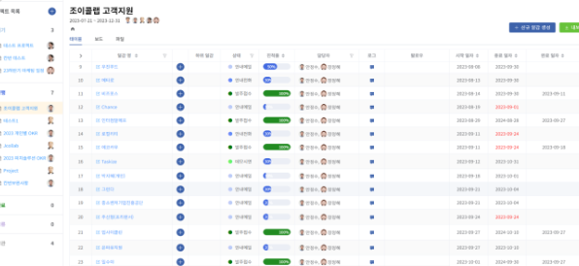
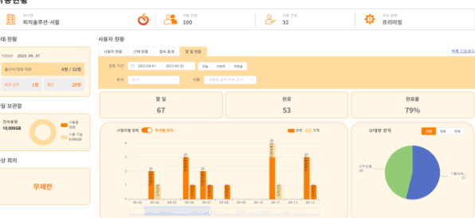
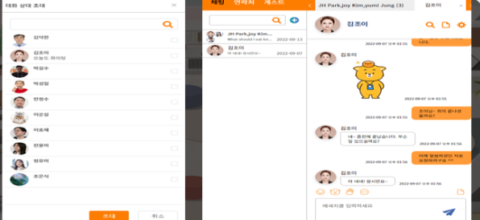
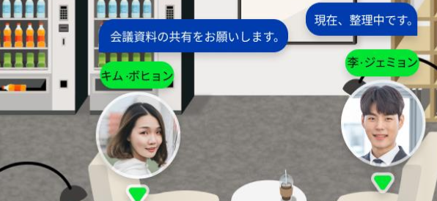
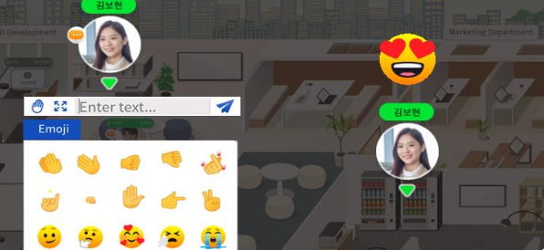
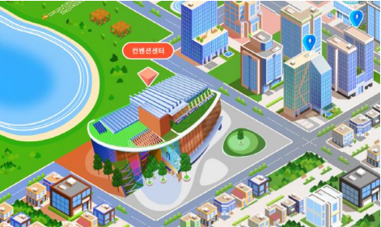
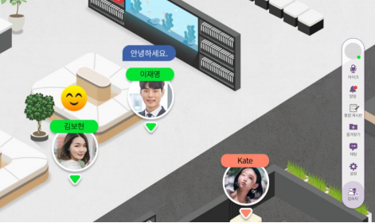



•다양한 오피스 테마로 간단히 셀프 공간 구성
•메타버스 오피스 도입 필요성
상담회/세미나
업무센터
비대면 화상을 통한
상담회/세미나
진행을 원하는 기업
본사/지사 내부 직원,
가상오피스 내
편리한 소통을 원하는 기업
근무 유연성
&생산성 관리
-리모트워크 시대
조직 문화 발전
&유대감 유지
- 디지털 전환 가속화
기업 HR
학교/학원
신입 사원 공채,
비대면 면접 진행을
원하는 기업
메타버스 원격 교육을 원하는
학교/학원
다양한 소통 도구
&협업 도구
- 소통/협업 방식의 다변화
근태 관리
&업무 현황 관리
- 비대면 환경 업무 관리
•직관적이고 쉬운 협업 기능 제공
•다양한 실시간 소통 수단 제공
1. 목표 및 할 일 공유
전사, 부서 목표 공유 및
할 일 작성 공유
2. 공간별 게시판&파일함
로비, 휴게실, 게시판,
사무실 파일함 등 제공
3. 정보 게시판
전체 게시물을 쉽게 관리, 기록하는 웹 게시판 제공
1. 셀프 공간 구성이 가능,
실시간 소통을 위한
상태 표시 자동화 지원
2. 조이콜랩이 제공하는
화상회의와 세미나 기능 사용
3. 아바타를 클릭하여
간편하게 음성통화 가능
4. 캘린더
할 일, 화상회의,
세미나 등 공유
5. 칸반 보드
프로젝트 및 작업 일정 등 현황을 시각화로 관리
6. 모니터링 가능
사용자 현황, 근태 현황 및
보고서 다운로드 지원
•조이콜랩 커뮤니티 월드
시∙공간의 제약이 없는 비대면 모임과 온라인 소통 문화 개선을 위해 만들어진 비즈니스 커뮤니티
우리의 소통 환경에 적합한 모임방 테마 선택/가시성 높은 가상 공간과
아바타로 상태 확인/온라인 모임의 생성, 유지 및 질적인 발전 추구
4. 독립된 채팅 창을 통해
1:1 구성원들과 채팅 대화
5. 같은 공간에 있는 구성원과
휘발성 메시지를 활용한 소통
6. 다양한 이모지와
아바타 제스처 활용
비대면 모임을
돕는 가상 공간
다양한 실시간
소통 도구
쉽고 편리한
정보 공유 수단

